Slide 1
大家來猜謎
開始

Slide 2


猜猜我最喜歡什麼???
拉麵
火鍋
義大利麵

Slide 3

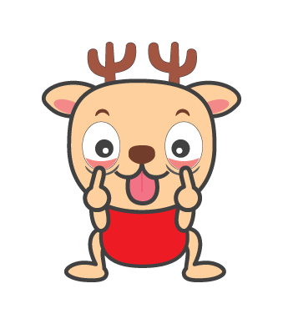

答錯!!!!
呵呵
傻眼貓咪
重來

Slide 4




恭喜答對!!!!!!!
結束

